Slide 1


www.spartireklama.lt

Slide 2
NUO JŪSŲ NORO
IKI EFEKTYVAUS REZULTATO

Slide 3

SPAUDOS DARBAI: plataus formato ir skaitmeninė spauda
REKLAMOS GAMYBA: reklaminės iškabos, reklama ant transporto
INTERJERO DETALĖS: stiklo dekoravimas, fototapetai biuruose, nestandartiniai interjero elementai
NESTANDARTINĖ REKLAMA: pardavimų skatinimo elementai prekybos vietose
TAIP PAT ATLIEKAME: maketavimo ir dizaino, logotipų ir brandbook kūrybos darbus, reklamos montavimo darbus visoje Lietuvoje

Slide 4

SPAUDA NUO A IKI Ž
Aplankai, blankai
Atvirukai, kvietimai
Plakatai
Knygelės užrašams
Diplomai, padėkos
Etiketės, knygų skirtukai
Karuliai, lipdukai
Įvairūs kalendoriai
Katalogai, žurnalai, lankstinukai, skrajutės
Vizitinės kortelės

Slide 5



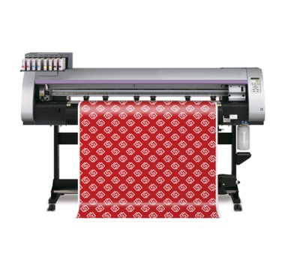




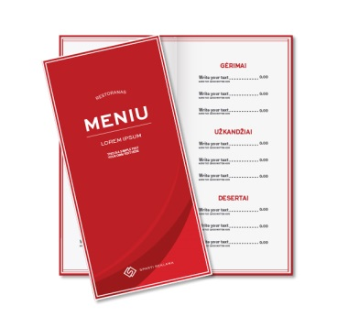

SPAUDOS DARBAI

Slide 6


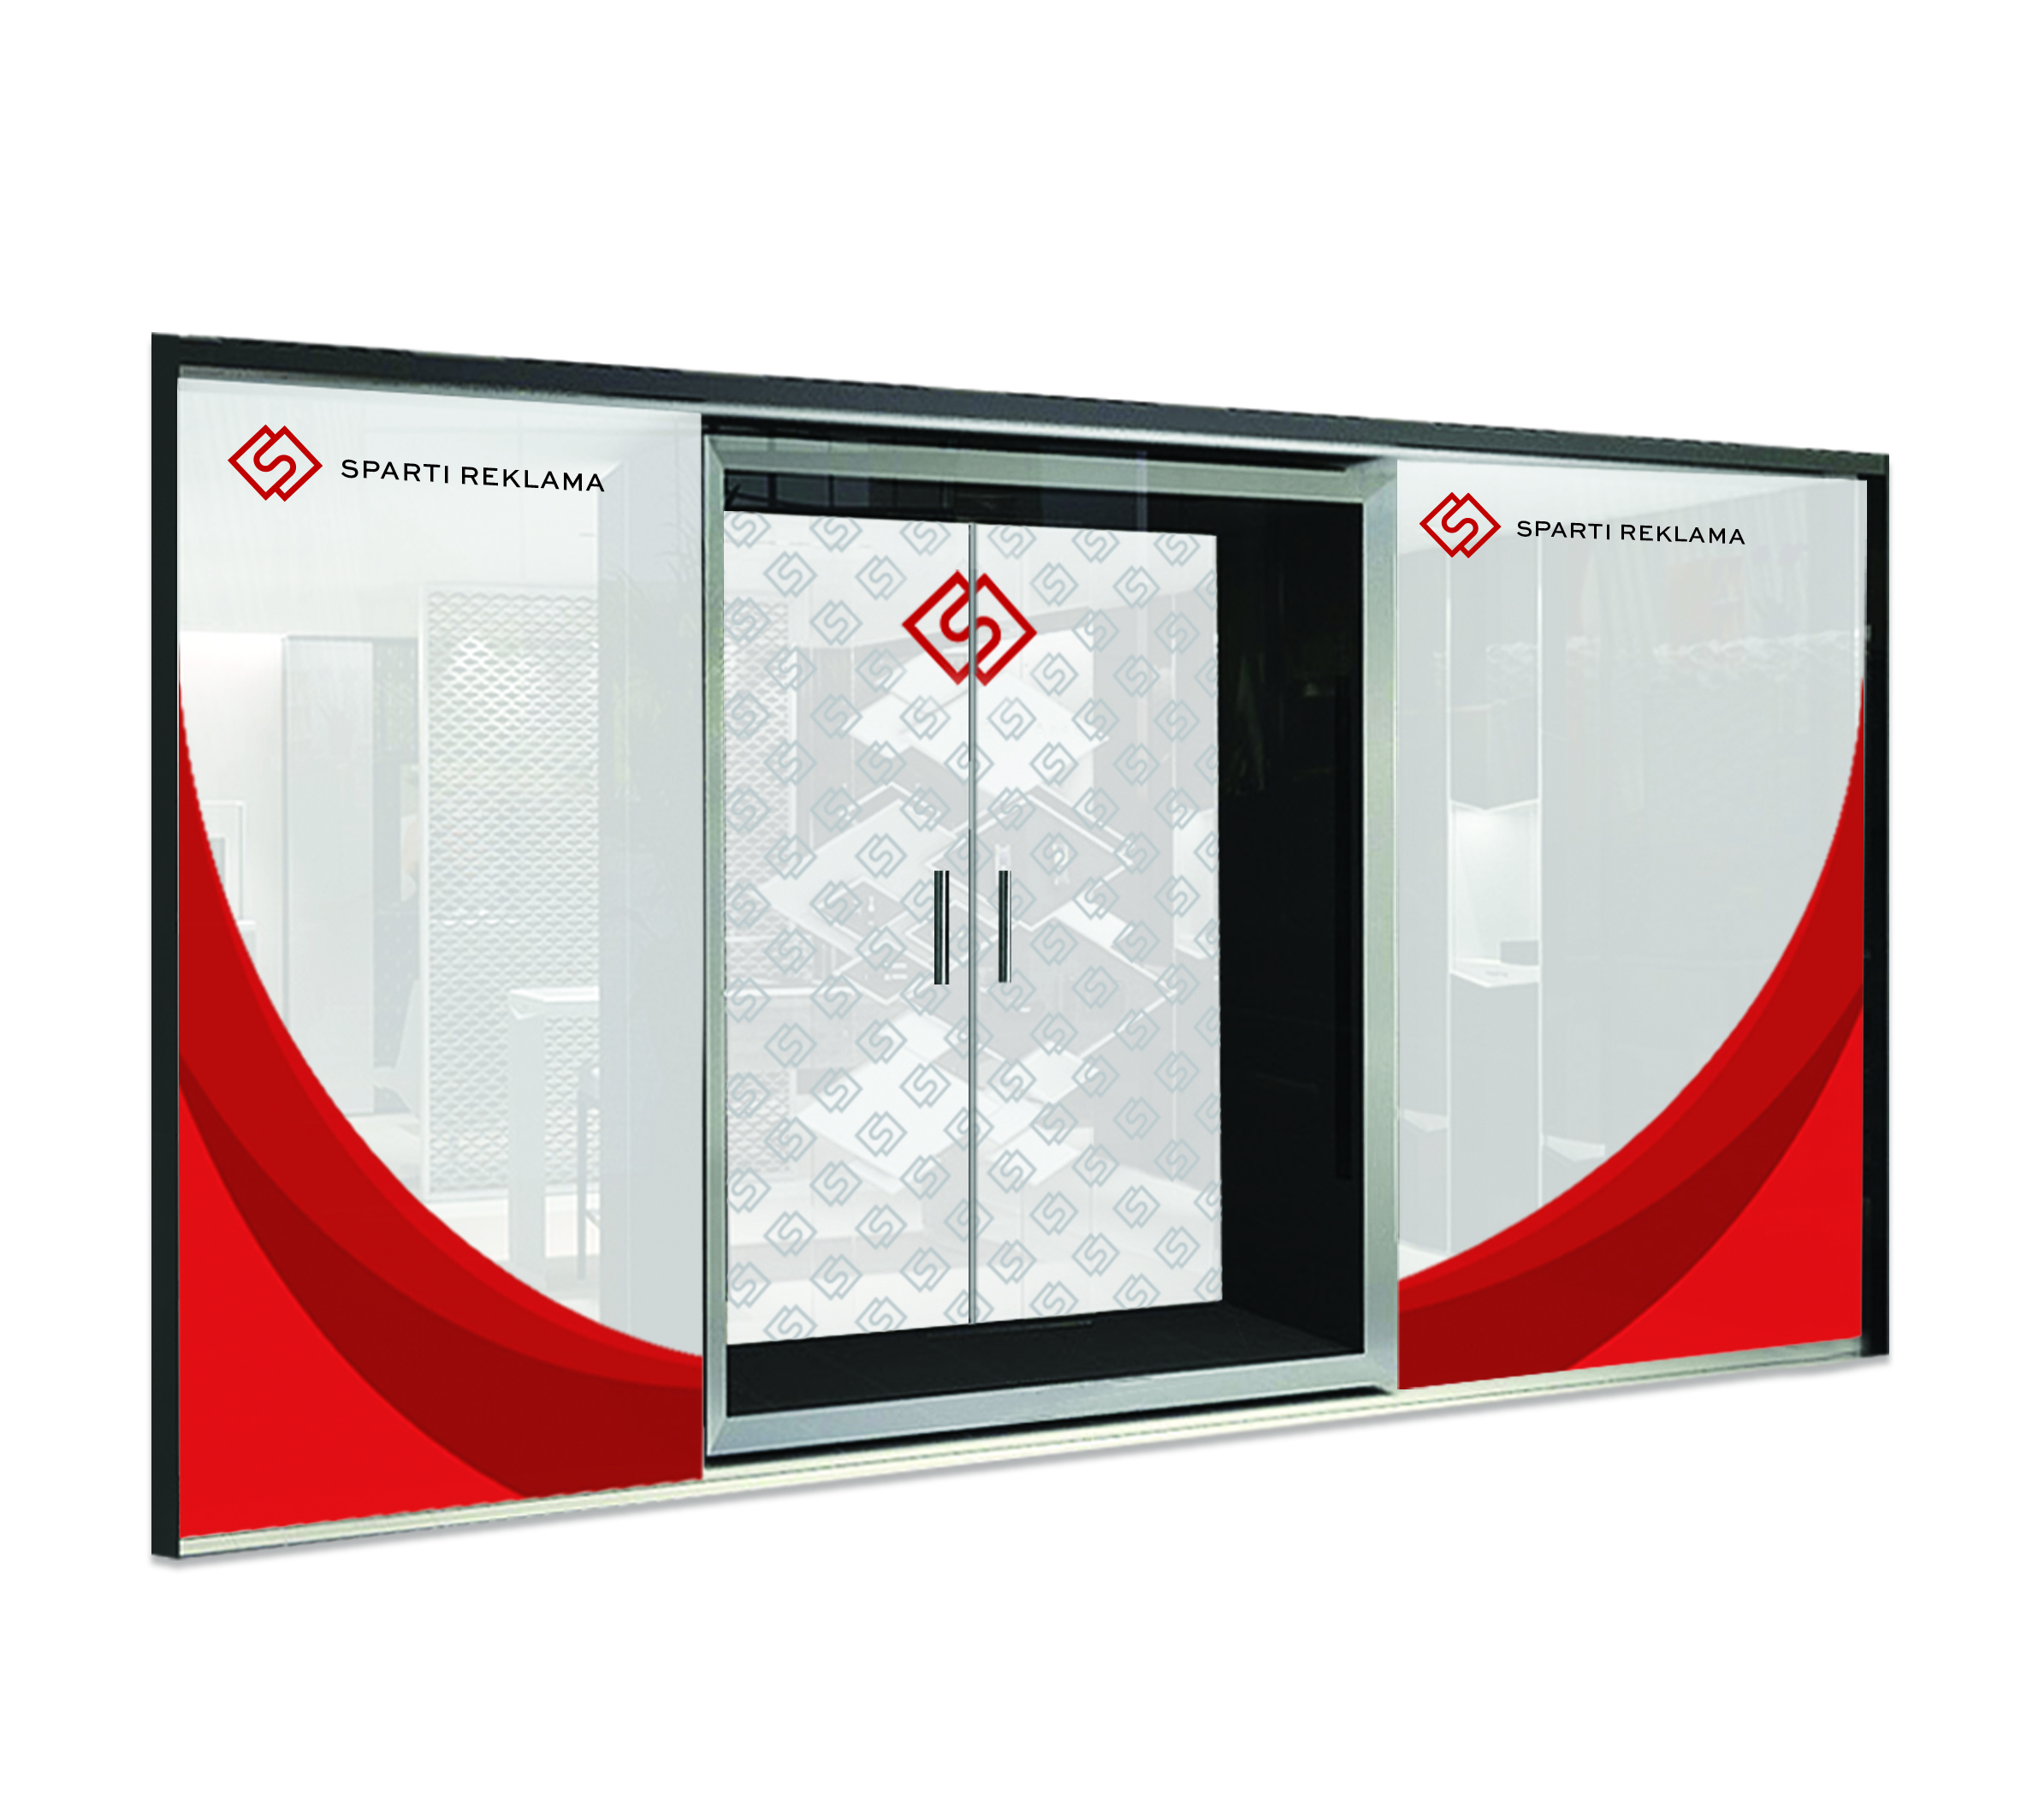
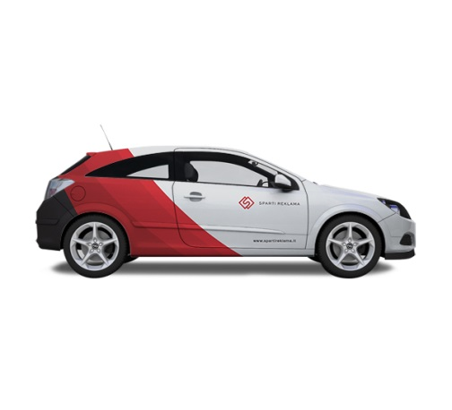
VIZUALINĖ REKLAMA
Stendai
Reklaminės iškabos
Interjero detalės
Vitrinų apipavidalinimas
Reklama ant transporto
Parodų stendų gamyba ir apipavidalinimas

Slide 7
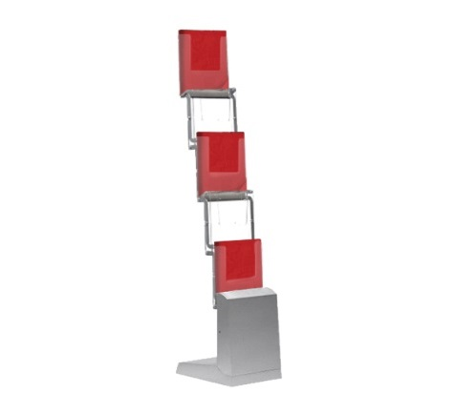
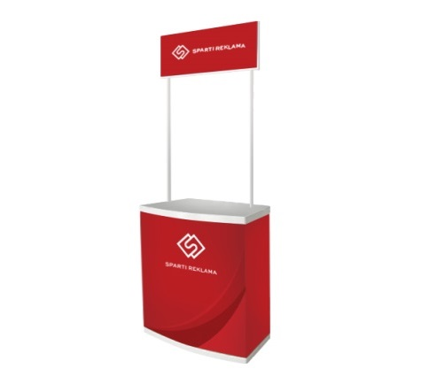
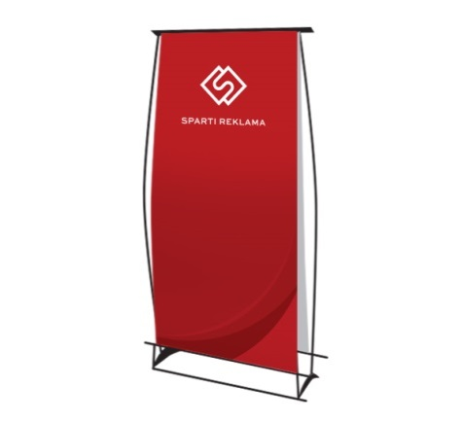
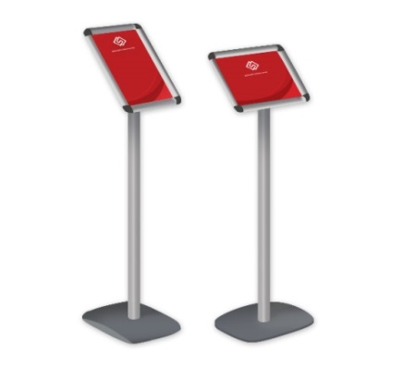

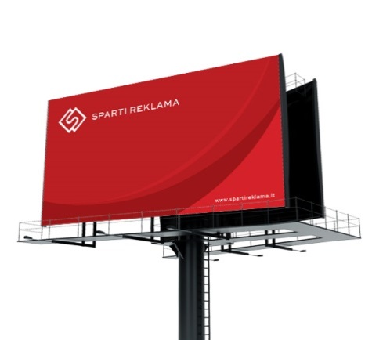


STENDAI

Slide 8
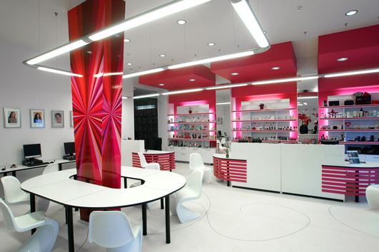
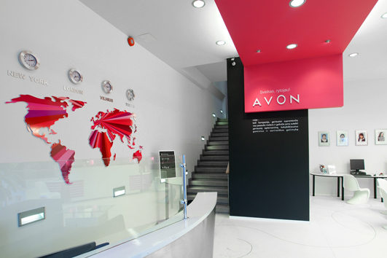
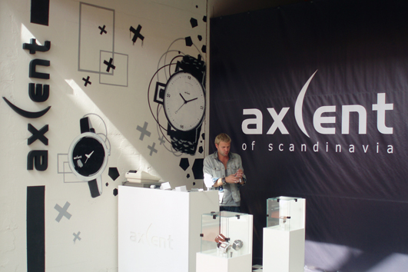
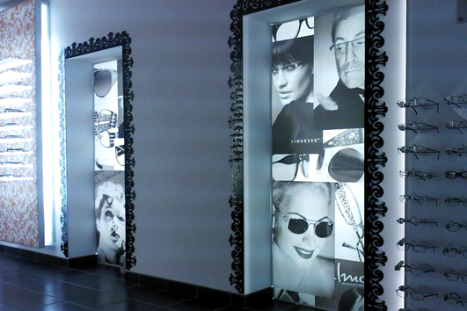
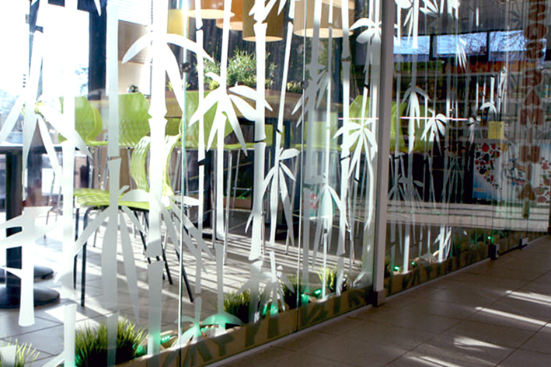
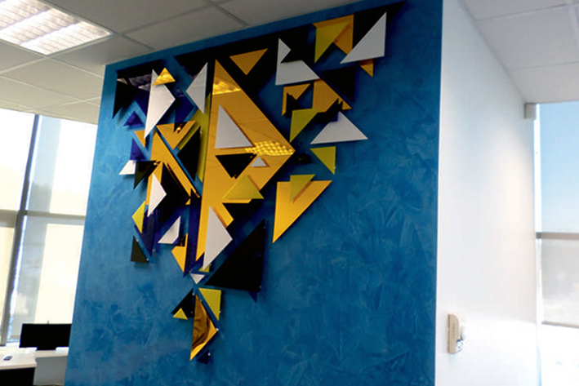
INTERJERO DETALĖS

Slide 9
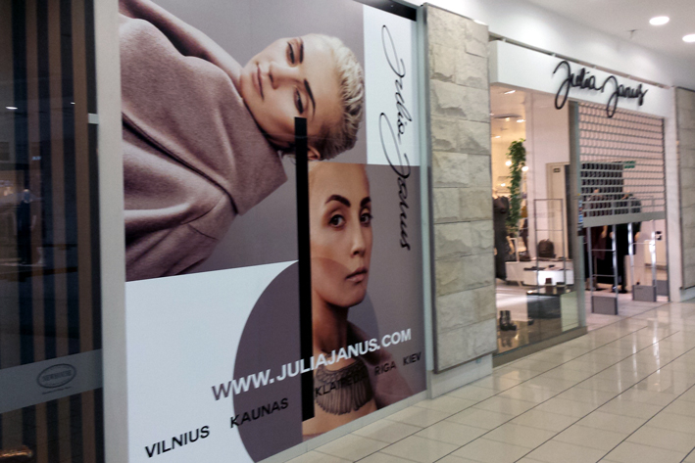
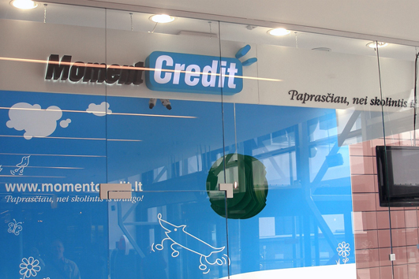
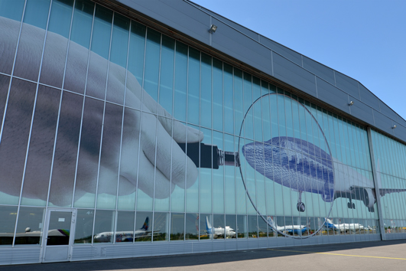
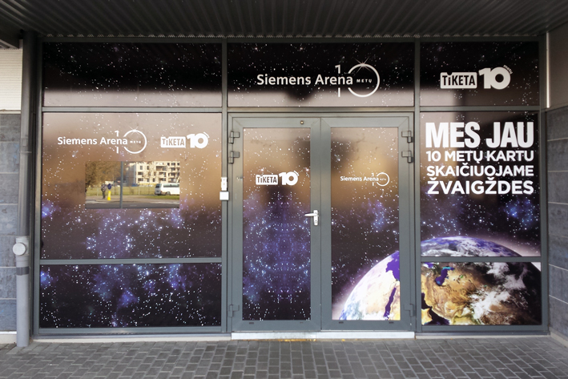
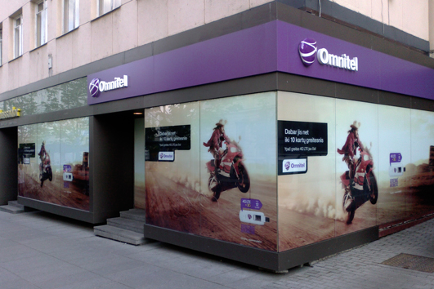
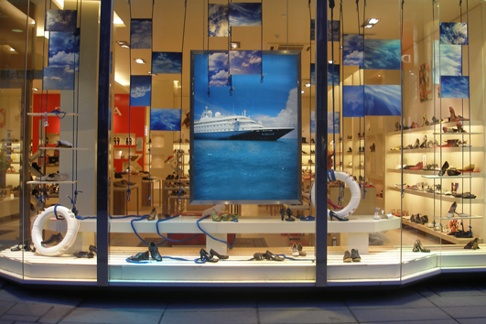
VITRINŲ APIPAVIDALINIMAS

Slide 10





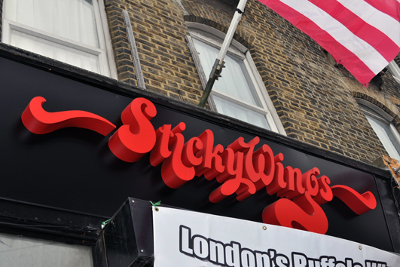
TŪRINĖ REKLAMA

Slide 11

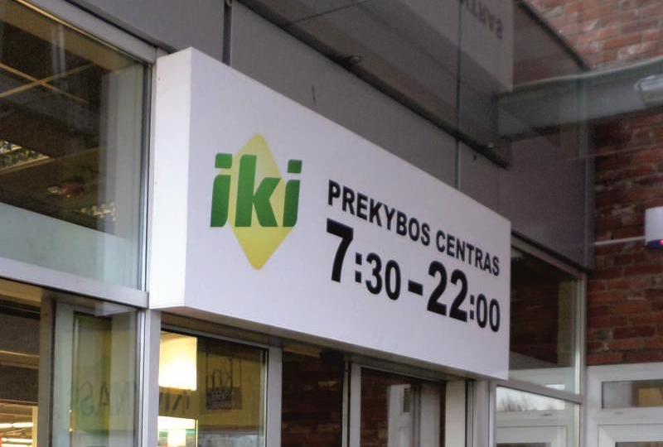

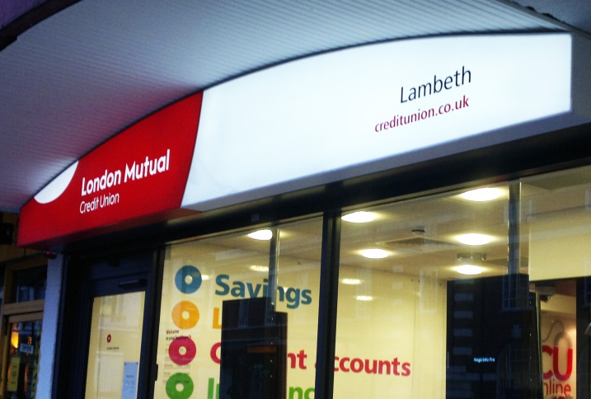

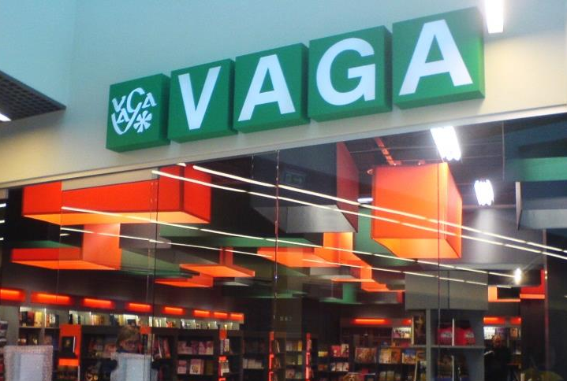
ŠVIESDĖŽĖS

Slide 12
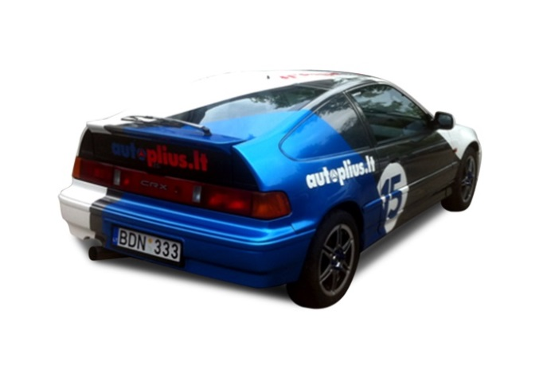
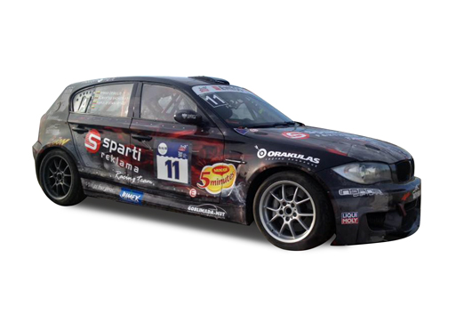
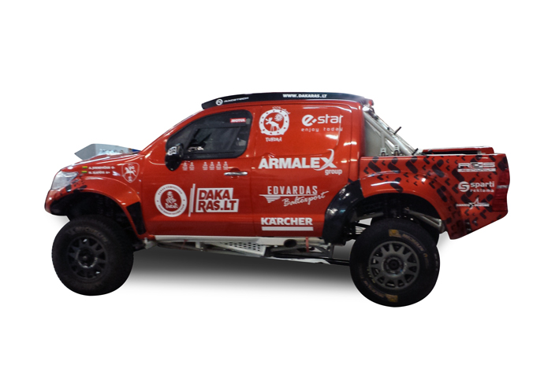
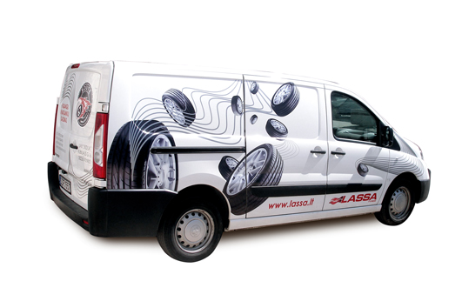
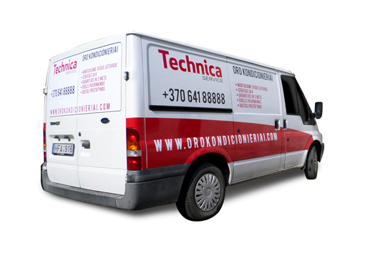
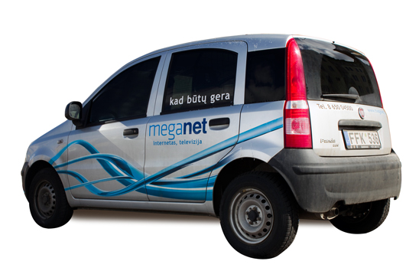
AUTOMOBILIAI
Lengvieji, komerciniai, mikroautobusai

Slide 13
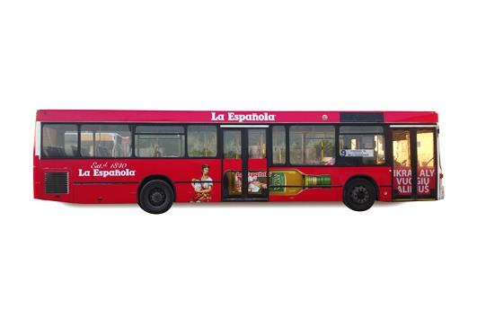
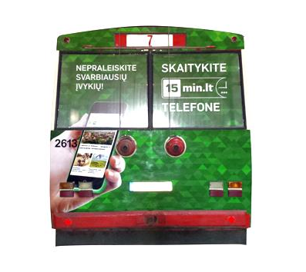
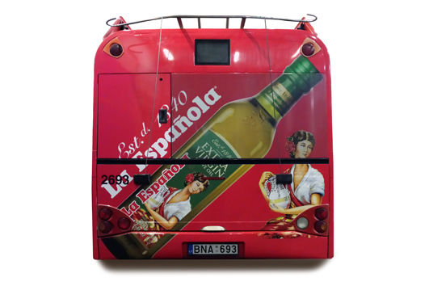
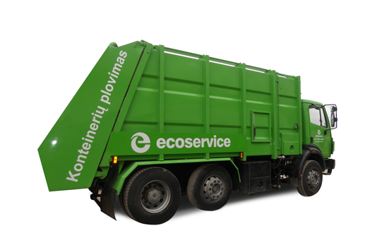
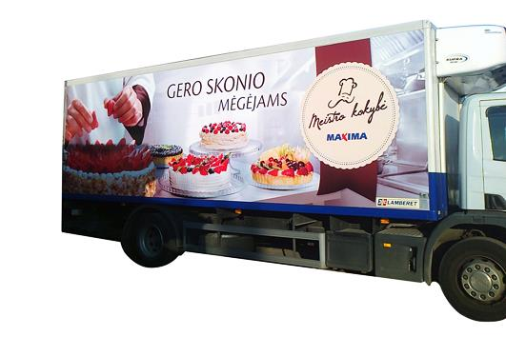
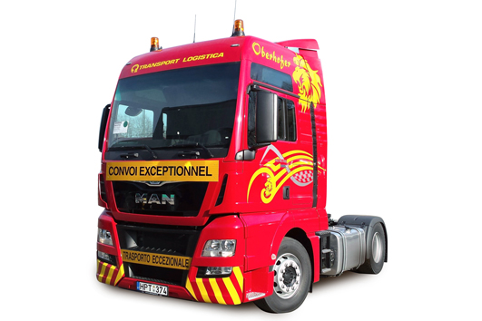
AUTOMOBILIAI
Viešasis transprotas, krovininiai

Slide 14


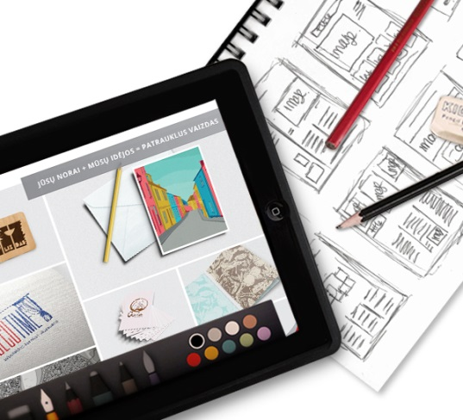
DIZAINO DARBAI
Maketavimo ir dizaino darbai
Firminio stiliaus sukūrimas – nuo logotipo iki brandbook’o

Slide 15
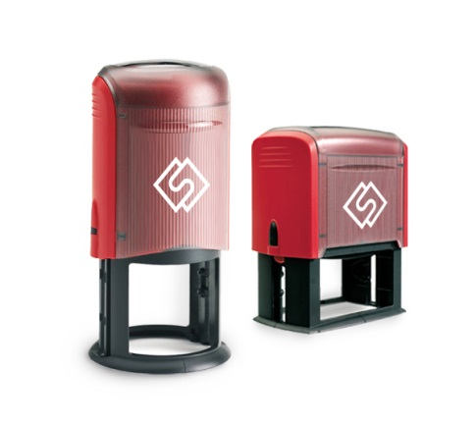
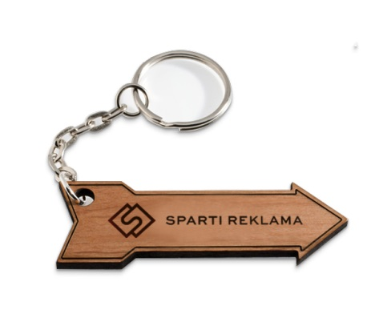


KITOS PASLAUGOS
Antspaudų gamyba (per 1 val.) ir viskas ko reikia įmonės įvaizdžiui
Graviravimas ir pjovimas lazeriu
Verslo dovanos
Montavimas, demontavimas, rekonstravimas

Slide 16

MŪSŲ KLIENTAI

Slide 17
TIK DIRBDAMI KARTU PASIEKSIME EFEKTYVIŲ REZULTATŲ

Slide 18

DAUGIAU APIE MUS: www.spartireklama.lt
SUSISIEKITE:
rasa@spartireklama.lt I Tel. +370 674 43396
Žirmūnų g. 54B, Vilnius

